Slide 1

Practica 2
Manuel Alejandro Fierro Cantú
Taller de base de datos – Ing Lorena Chacón

Slide 2

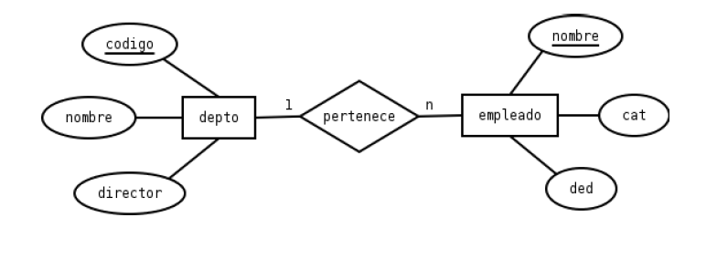
Practica 2
En esta presentación se mostrara como se diseña un diagrama dado un texto de un problema o una situación.
Para esta practica se uso MySQL
Dado este diagrama

Slide 3
Practica 2
El diagrama conceptual nos muestra que hay 2 entidades:
Departamento con: Nombre de departamento y director (jefe) de departamento.
Empleados con: Nombre de los empleados, categoría (A, B o C),y dedicación.

Slide 4

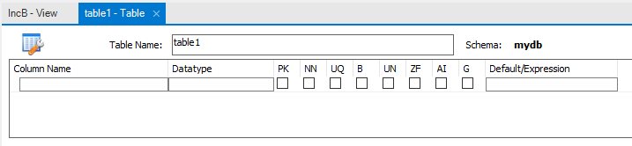
Practica 2
Se utilizo MySQL workbench para hacer el modelo Identidad – Relación.
Se crean dando doble click en el icono de “table”.
Y se llena dependiendo lo que se necesita.

Slide 5
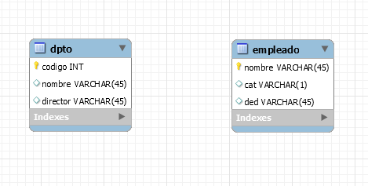
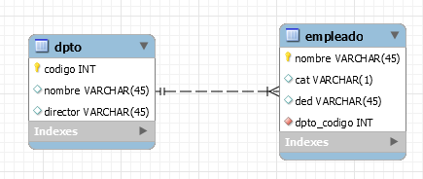
Practica 2
Se crean las dos entidades representadas en tablas con sus atributos
Tablas con su relación, se creo una llave foránea para poder ligar empleados con su departamentol.

Slide 6

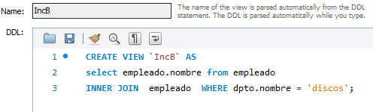
Practica 2
Creación del view se hace dando click en el botón
Se crea el view con la siguiente consulta:

Slide 7
Practica 2 Conclusiones
MySQL cuenta con herramientas para crear diagramas Entidad-Relación muy buenas, nos facilitan el trabajo, nos permiten visualizar nuestras tablas, los menús son muy intuitivos y fáciles de usar, así mismo se pueden exportar nuestras tablas a un archivo sql para ser usado en nuestra base de datos.

